Slide 1
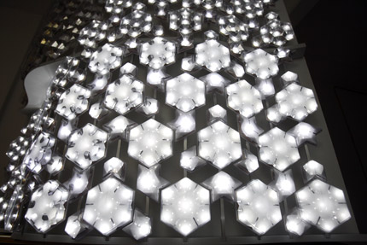
Facade Pattern
Tên và phân loại
Tên: Facade
Phân loại: Structural

Slide 2
Facade Pattern
Mục đích, ý nghĩa
Cung cấp 1 giao diện chung cho các giao diện của hệ thống con. Facade Pattern sẽ định nghĩa một giao diện ở mức cao hơn để cho hệ thống con sử dụng 1 cách dễ dàng hơn.
Bí danh
Fade

Slide 3
Facade Pattern
Motivation
Cấu trúc lại 1 hệ thống thành các hệ thống con để giảm độ phức tạp
Các hệ thống con là các nhóm gồm nhiều lớp.
Giao diện giao tiếp với các lớp trong các hệ thống con có thể trở nên phức tạp.
Sử dụng façade có thể giúp giảm được sự phức tạp này.
Façade object cung cấp một giao diện đơn giản để tổng quát hóa các chức năng của hệ thống con.

Slide 4
Facade Pattern
Motivation
Giả sử bạn có chuỗi các hành động được thực hiện theo thứ tự, và các hành động này lại được yêu cầu ở nhiều nơi trong phạm vi ứng dụng của bạn, vậy mỗi lúc bạn cần dùng đến nó bạn lại phải copy-paste hoặc viết lại đoạn code đó vào những nơi cần sử dụng trong ứng dụng. Điều này có vẻ ok, copy cũng nhanh nên chẳng sao, nhưng nếu bỗng nhiên làm xong bạn nhận ra cần phải thay đổi lại cấu trúc và mã xử lý trong hầu hết chuỗi hành động đó, vậy bạn sẽ làm gì ?

Slide 5
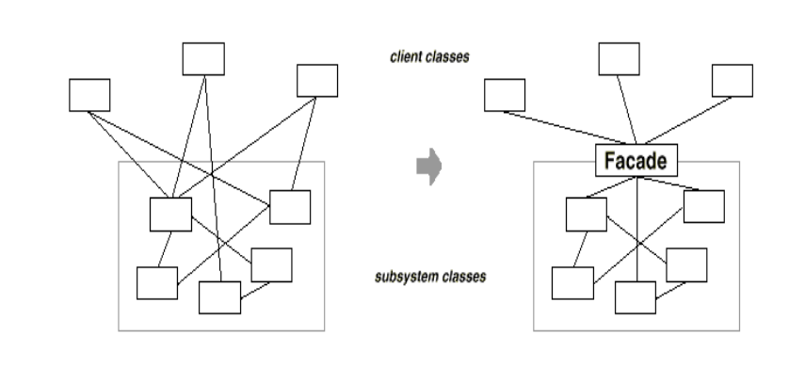
Facade Pattern
Motivation

Slide 6
Facade Pattern
Khả năng ứng dụng
Khi muốn sử dụng một giao diện đơn giản thay cho một giao diện phức tạp.
Khi chương trình có nhiều hệ thống con và mỗi hệ thống con lại có một tập các lớp riêng. Làm cho người lập trình mới khó có thể hiểu được quy trình xử lý của chương trình.

Slide 7
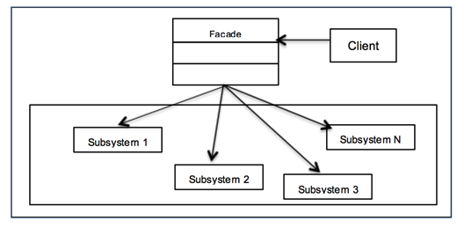
Facade Pattern
Cấu trúc
Các thành viên
Façade: Biết rõ các class con trong hệ thống con đảm nhận vai trò gì bởi thế Façade sẽ chuyển yêu cầu người sử dụng đến đúng class con
Subsystem: Chịu trách nhiệm cài đặt các chức năng của hệ thống
Client : gửi yêu cầu đến cho Façade để lấy các công việc đã làm của các class con.

Slide 8
Facade Pattern
Sự cộng tác
Client tương tác với Façade để có thể dễ dàng giao tiếp với các hệ thống con. Nó không cần bận tâm về sự phức tạp của hệ thống
Façade dựa vào yêu cầu của Client tìm đến class con tương ứng và trả kết quả về cho client. Subsystem dựa vào yêu cầu cầu Façade có được từ client sẽ thực chức năng tương ứng đã được cài đặt và trả về cho client thông qua Façade.

Slide 9
Facade Pattern
Các hệ quả mang lại
Ẩn đi các thành phần hiện thực của hệ thống con từ client và tạo sự dễ dàng trong việc sử dụng hệ thống con đó.
Thúc đẩy khả năng tương tác của client và hệ thống con.
Façade không thêm bất cứ chức năng nào vào hệ thống nó chỉ đơn giản hóa cách giao tiếp giữa client và hệ thống.

Slide 10
Facade Pattern
Chú ý liên quan đến cài đặt
Việc phân tách thành các hệ thống con phải thể hiện được 1 thành phần trong một hệ thống lớn.
Không nên trong một hệ thống con mà có thêm các hệ thống con khác. Vì như vậy sẽ làm mất đi tính chất của mẫu Façade.
Khi có sự sửa đổi về logic xử lý của hệ thống lớn, ta chỉ cần đi vào hệ thống còn và implement lại mã nguồn là được.

Slide 11
Facade Pattern
Hệ thống thực tế đang sử dụng
Hệ điều hành window hằng ngày ta đang sử dụng, Vì ta sẽ không biết được chi tiết từng bước thực hiện của một chức năng nào đó chẳng hạn như tìm kiếm 1 file trong một thư mục nào đó.

Slide 12
Facade Pattern
Các mẫu liên quan
Singleton: Một đối tượng Façade thường là một đối tượng singleton
Mediator: Tương tự như mẫu Façade ở chỗ là nó tóm tắt chức năng đang tồn tại của 1 class nào đó. Mẫu này thường add giá trị và nó được biết hoặc tham chiếu bởi các colleague khác. Còn façade định nghĩa một giao diện đơn giản hơn cho một hệ thống mới. Nó không thêm chức năng mới và nó không được biết bởi các hệ thống con.

Slide 13
Facade Pattern
Mã nguồn minh họa
Mô tả bài toán:
Xây dựng một số robot. Có các thành phần Body, Color và Metal. Làm thế nào để xây dựng được một con robot một cách đơn giản là tách biệt các thành phần bên trong ? Để khi có thay đổi gì ta chỉ cần thay đổi các thành phần con là được.

Slide 14
Facade Pattern
Mã nguồn minh họa
Tại sao sử dụng mẫu Facade
Giảm sự phức tạp của hệ thống tạo robot. Vì nếu không sử dụng mẫu façade thì mỗi lần tạo một con robot ta đều phải viết lại các các chức năng như xây dựng Body, thêm Color hay thay đổi Metal. Làm như vậy sẽ rất tốn thời gian nếu có sự thay đổi cấu trúc bên trong của các thành phần, Mẫu façade sẽ giúp chúng ta dễ dàng hơn trong việc bảo trì và sử dụng lại.

Slide 15
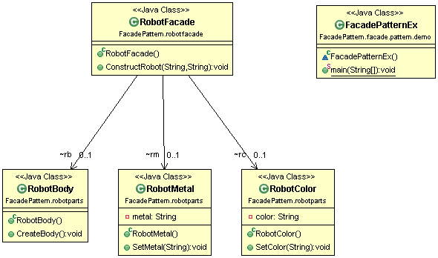
Facade Pattern
Mã nguồn minh họa
Sơ đồ UML
Vai trò của các lớp:
-RobotFacade: Chứa các thành phần con như RobotBody, RobotMetal, RobotColor
-RobotBody, RobotMetal, RobotColor : là các hệ thống con của RobotFacade

Slide 16
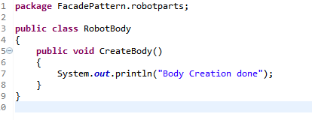
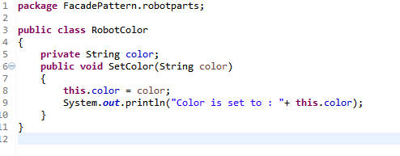
Facade Pattern
Mã nguồn minh họa
Mã code minh họa

Slide 17
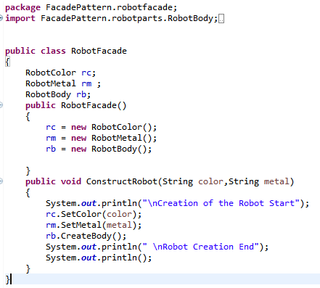
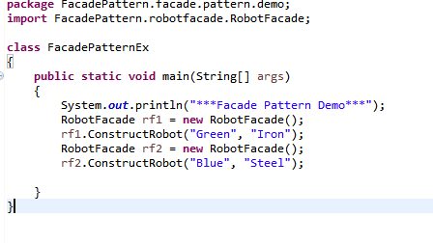
Facade Pattern
Mã nguồn minh họa
Mã code minh họa

Slide 18
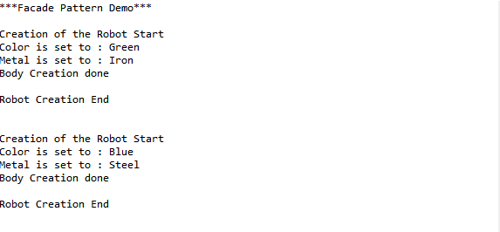
Facade Pattern
Mã nguồn minh họa
Mã code minh họa: kết quả

